Slide 1
Conoscere per Intervenire: Dati, Analisi e Politiche per il welfare locale Diseguaglianza di salute e mortalità: Modena nel contesto nazionale Marcello Morciano Maria Cristina D’Aguanno Venerdi 5 Maggio 2023

Slide 2
Introduzione
Ben noto che a redditi più elevati sono associati maggiori anni di vita in buona salute:
A livello macro
A livello meso
A livello micro
Relazione bi-direzionale tra salute e benessere (economico e non)
Disuguaglianza in salute come risultato di molteplici processi nel ciclo di vita individuale
I processi determinativi della disuguaglianza in salute hanno diverso grado di accettabilità e diversa importanza relativa nel tempo e nello spazio
Covid-19 e backlog ha portato ad un significativo aumento di bisogni di cura insoddisfatti, dei tempi di attesa per visite specialistiche pubbliche e ricorso alle cure private
Anche in aree relativamente ricche e omogenee, la pandemia potrebbe aver ampliato le disuguaglianze (accettabili e non) in salute

Slide 3
Introduzione
L’importanza dei dati amministrativi per il monitoraggio delle disuguaglianze e alle modalità che le determinano
Dati su aspettativa di vita e mortalità come proxy dello stato di salute di una popolazione. L’incrocio di essi con altre fonti consentirebbe lo studio delle determinanti
Interesse su particolari aspetti della relazione tra reddito e longevità:
Qual è la forma del gradiente reddito-aspettativa di vita?
Come cambiano nel tempo i gap nell'aspettativa di vita?
Come variano i gap tra piccole aree locali e tra i loro residenti?
Quali sono le determinanti del divario di longevità?
Conoscere per valutare ed intervenire

Slide 4
Modena nel contesto nazionale: la relazione tra numero posti letto ospedalieri e mortalità
Note: Analisi proprie su dati ISTAT. Ogni punto nel grafico corrisponde al valore provinciale (107 province) riferito al 2019. Quadranti definiti sulla base dei valori medi nazionali

Slide 5
Modena nel contesto nazionale: la relazione tra reddito e mortalità
Note: Analisi proprie su dati ISTAT 2012-2019. Provincie ordinate per valori di reddito medio IRPEF crescenti (prezzi correnti). Ogni punto nel grafico corrisponde al valore provinciale nel 2012 (giallo) e nel 2019 (blu). Le linee sono il risultato dell’interpolazione lineare tra tutti i punti per anno.

Slide 6
Modena nel contesto nazionale: la relazione tra reddito e mortalità
Note: Analisi proprie su dati ISTAT 2012-2019. Provincie ordinate per valori di reddito medio IRPEF crescenti (prezzi correnti). Ogni punto nel grafico corrisponde al valore provinciale nel 2012 (giallo) e nel 2019 (blu). Le linee sono il risultato dell’interpolazione lineare tra tutti i punti per anno.

Slide 7
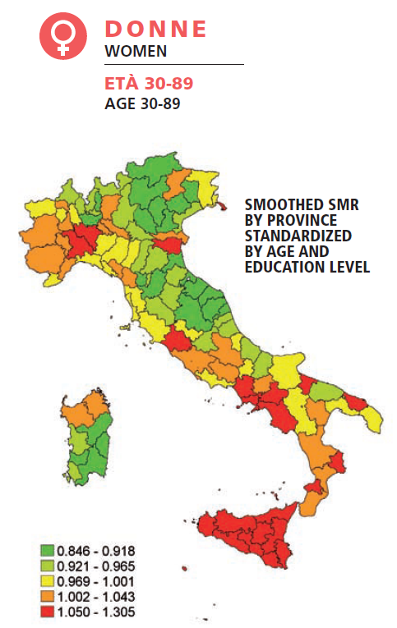
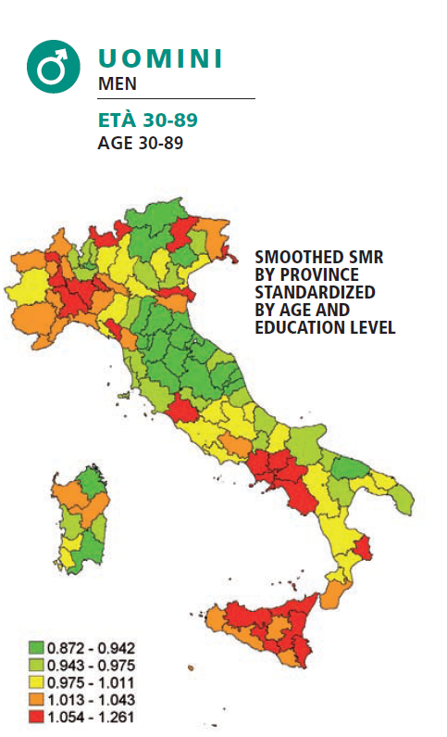
Modena nel contesto nazionale: il gap nella speranza di vita per livello di istruzione
Fonte: INMP & ISTAT (2019) Atlante italiano delle disuguaglianze di mortalità per livello di istruzione. https://www.inmp.it/

Slide 8
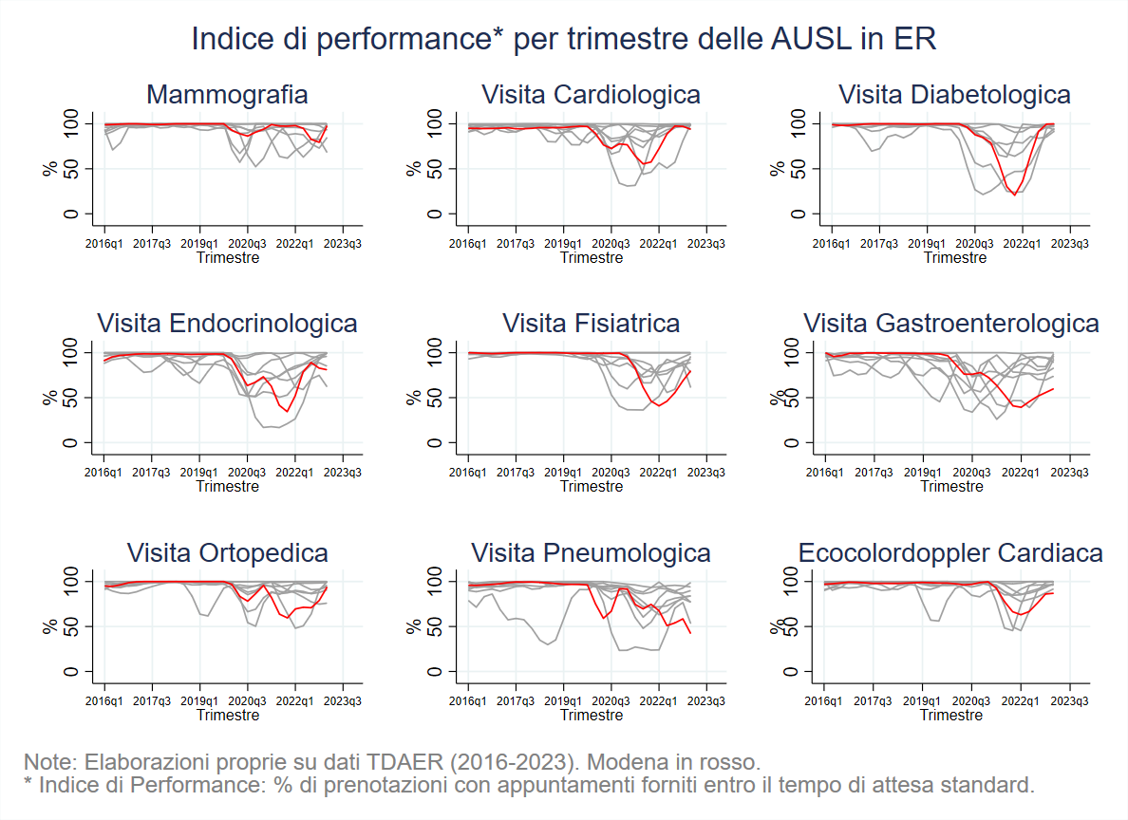
L’impatto di Covid-19 e backlog sui tempi di attesa per prestazioni sanitarie nel settore pubblico

Slide 9
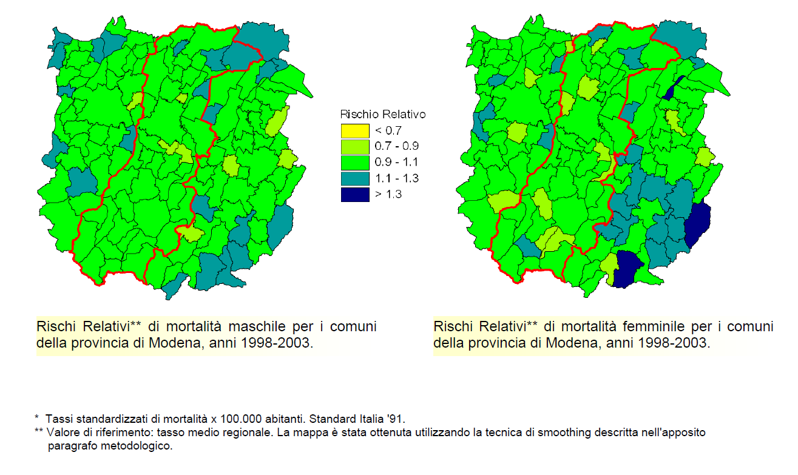
Modena e la provincia: Rischi relativi di mortalità per comune
Uomini Donne
Fonte: AUSL Modena, La mortalità in provincia di Modena negli anni 1999-2003 - Edizione novembre 2006

Slide 10
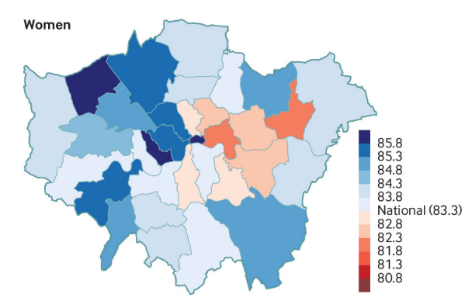
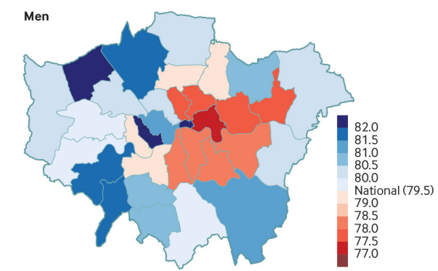
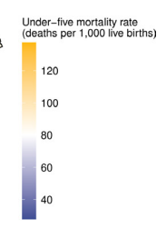
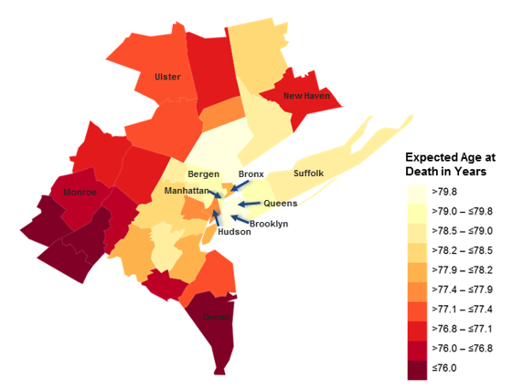
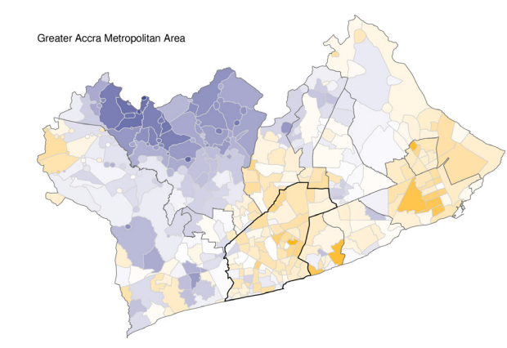
Le evidenze internazionali nei gap tra aree cittadine
Vasta letteratura sulle differenze geografiche nella mortalità nella stessa città
Londra…
Fonte: Life expectancy at birth in 2012 in London’s local authorities. Data are from Bennett et al (2015) The future of life expectancy and life expectancy inequalities in England and Wales: Bayesian spatiotemporal forecasting. Lancet 2015;386:163-70.
New York… Accra…
Fonte: Chetty et al, The Association Between Income and Life Expectancy
in the United States, 2001-2014
Fonte: Bixby H, et al. Quantifying within-city inequalities in child mortality across neighbourhoods in Accra, Ghana: a Bayesian spatial analysis BMJ Open 2022;12:e054030.

Slide 11
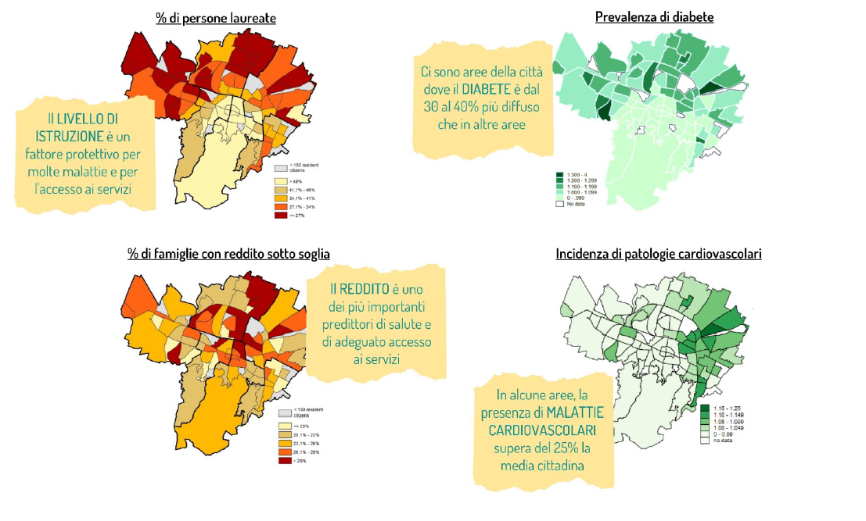
La mappa della salute diseguale di Bologna
Fonte: Centro Studi e Ricerche in Salute Internazionale e Interculturale, Università di Bologna (2022) "L'equità nel diritto alla salute: il contrasto alle disuguaglianze nella città di Bologna. Report delle attività di ricerca" Dicembre 2022

Slide 12
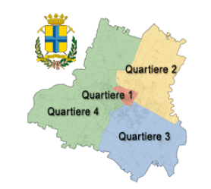
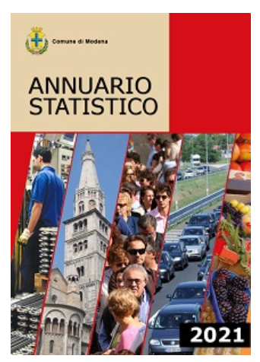
Un focus su Modena
Sfruttare la ricchezza informativa dei dati già disponibili
L’annuario statistico del comune di Modena già fornisce utilissime informazioni descrittive (ma aggregate) sul numero di morti per classe d’età, genere, causa decesso e quartiere e tali informazioni sono disponibili per vari anni
Fonte: Tav A.53 “Dati per rioni urbanistici al 31-12-2021 - movimento naturale e migratorio“

Slide 13
Un focus su Modena
Sfruttare la ricchezza informativa dei dati già disponibili
L’annuario statistico del comune di Modena già fornisce utilissime informazioni descrittive (ma aggregate) sul numero di morti per classe d’età, genere, causa decesso e quartiere e tali informazioni sono disponibili per vari anni
Fonte: Tav A.49 - Dati per rioni urbanistici al 31-12-2021 - Indici strutturali dei residenti

Slide 14
Un focus su Modena
Sfruttare la ricchezza informativa dei dati già disponibili
L’annuario statistico del comune di Modena già fornisce utilissime informazioni descrittive (ma aggregate) sul numero di morti per classe d’età, genere, causa decesso e quartiere e tali informazioni sono disponibili per vari anni
Rioni con alta eta’ media e alta mortalita’
Rioni con bassa eta’ media e bassa mortalita’

Slide 15
Il piano di azione…
Un approccio di ricerca che si preoccupa sia di misurare le disuguaglianze sia di valutarle in relazione alle modalità che le determinano
individuare le possibili ricadute sui funzionamenti locali
Co-produzione delle domande di ricerca
Ad esempio, focus sulle differenze in salute e mortalità tra aree e tra soggetti in esse residenti ma con differenti livelli di benessere economico e di capitale umano
Fornire elementi utili al dibattito di policy

Slide 16
Grazie per l’attenzione
mariacristina.daguanno@unimore.it
Ph.D. Student | Department of Economics "Marco Biagi" | U. of Modena and Reggio Emilia
Associate Professor in Economics | Department of Economics "Marco Biagi" | U. of Modena and Reggio Emilia
Deputy Director | CAPP - Research Centre for the Analysis of Public Policy | U. of Modena and Reggio Emilia Honorary Senior Lecturer in Health Policy and Economics | HOPE - Health Organization, Policy and Economics | U. of Manchester (UK) Visiting Research Associate @ CPEC - Care Policy and Evaluation Centre | London School of Economics (UK)

